Slide 1

UBND PHƯỜNG HƯNG ĐẠO
TRƯỜNG TIỂU HỌC ĐA PHÚC
Môn : Tiếng Việt
Bài 34: am ăm âm (Tiết 2)
Giáo viên thực hiện: Đặng Thị San

Slide 2










Slide 3
Viết vở
am
ăm
âm

Slide 4
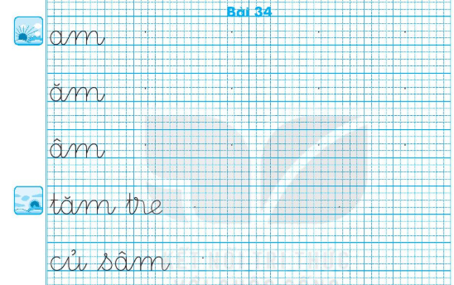

Slide 5

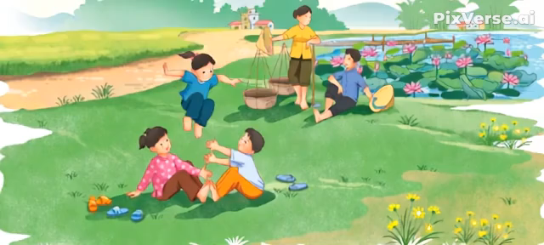

Slide 6
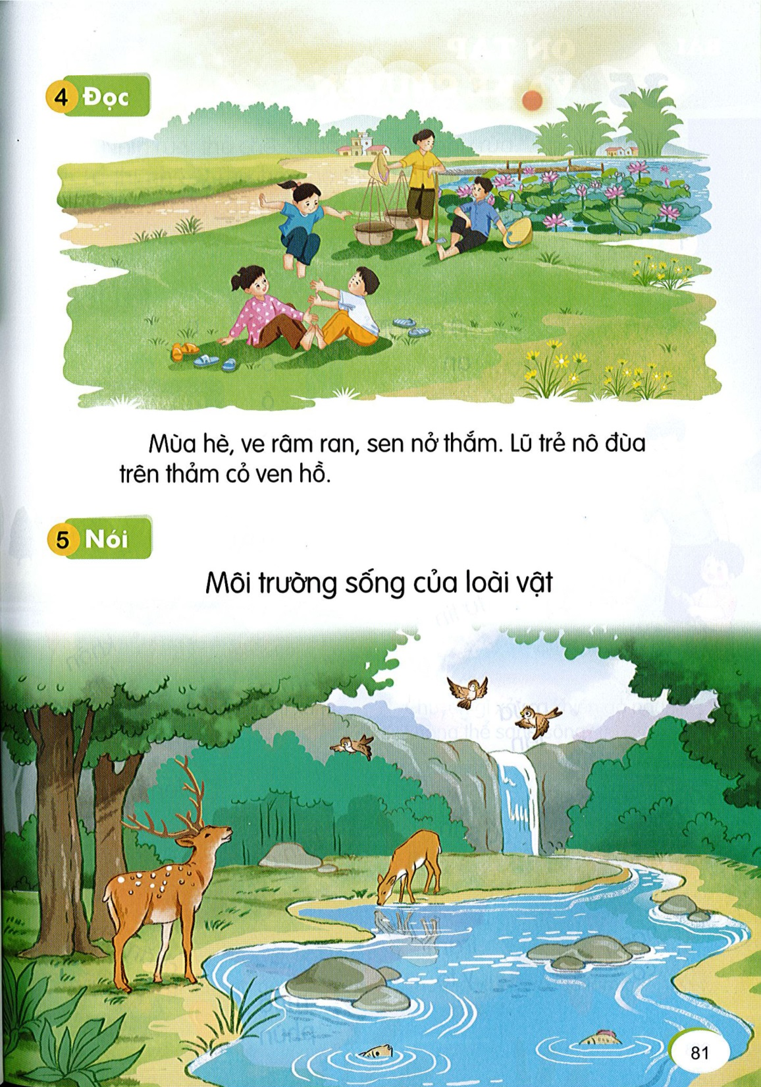
Đọc
4
Mùa hè, ve râm ran, sen nở thắm. Lũ trẻ nô đùa trên thảm cỏ ven hồ.
1
2

Slide 7
Mùa hè, ve râm ran, sen nở thắm. Lũ trẻ nô đùa trên thảm cỏ ven hồ.
Loài vật nào xuất hiện trong bài?
Mùa hè có loài hoa nào nở thắm?
Lũ trẻ làm gì vào mùa hè?
Notes:
GV có thể cho HS nói về mùa hè ở quê em.

Slide 8
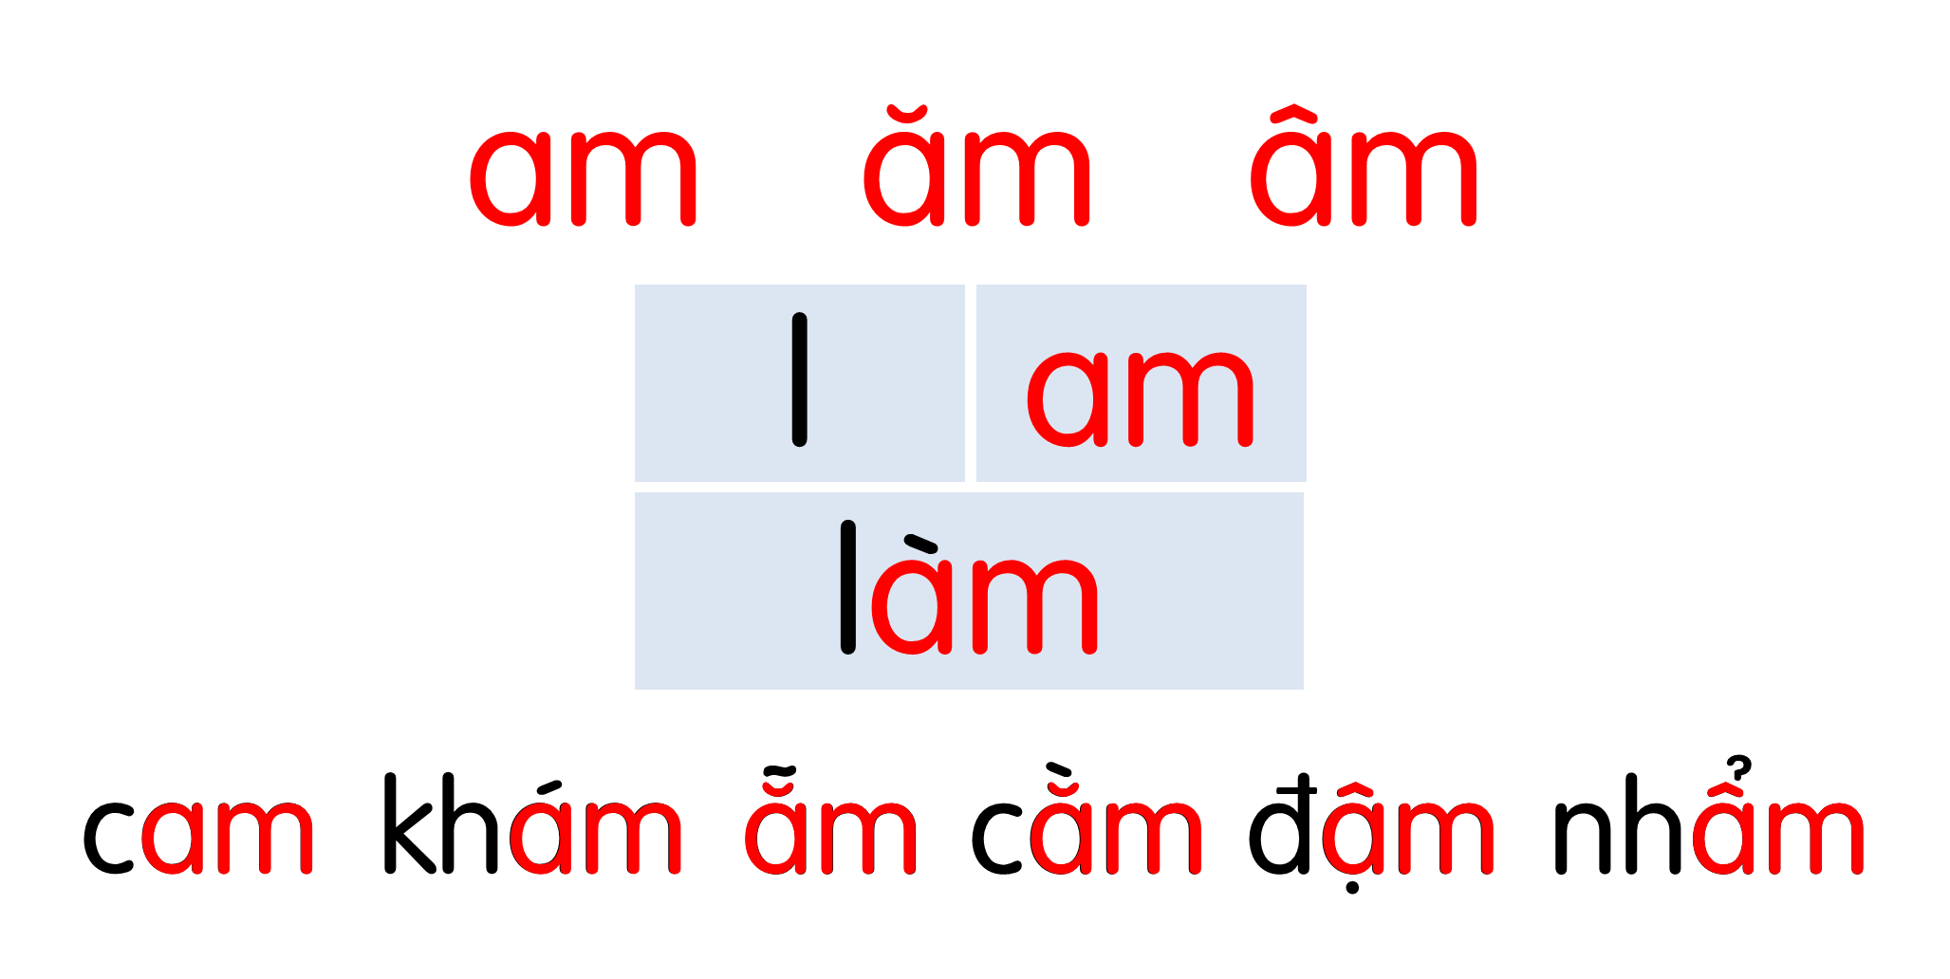

Mùa hè, ve râm ran, sen nở thắm. Lũ trẻ nô đùa trên thảm cỏ ven hồ.

Slide 9
Nói
5
Môi trường sống của loài vật

Slide 10
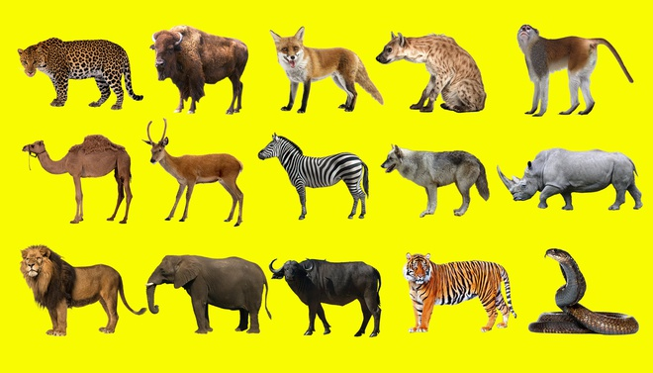

Slide 11
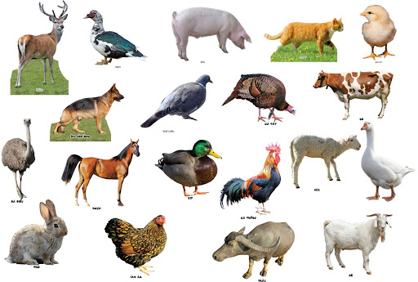

Slide 12
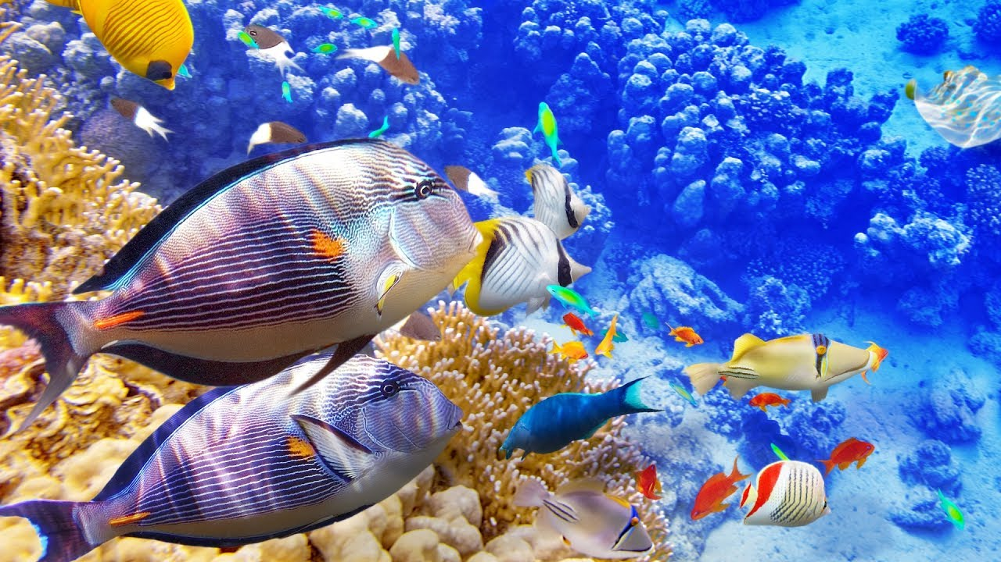

Slide 13
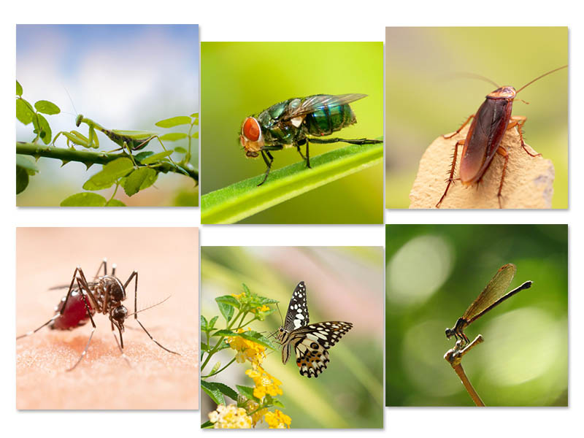
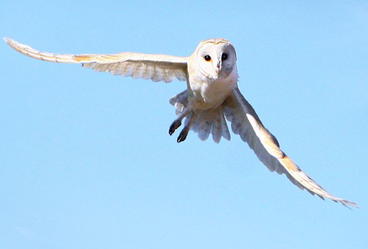

Slide 14











